Slide 1
4.2 신호접지
정의
  회로 및 시스템의 기준 전위를 선정하기 위함.
  모든 접지 점은 등전위 점으로 본다. (이상적인 접지)
  실제적인 접지는 매우 작은 임피던스를 갖는 전류 경로이다.
4.2.1 단일점 접지
  특징
    접지 면에서의 전위가 다르게 나타날 수 있다.
    회로의 구성이 간편하다.
    저주파 대역( <1 Mhz )에서 활용 가능하다.
  종류
    직렬 접지방법 : 각 회로의 접지 점이 직렬로 연결되어 단일 접지 점과 연결
    병렬 접지방법 : 각 회로의 접지 점이 각각 별도의 경로를 통해 단일 접지점과 연결

Slide 2
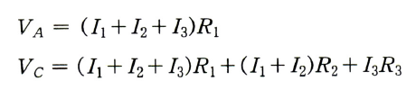
직렬 단일점 접지
  이상적인 경우(R1, R2, R3 = 0), 각 회로의 접지전위는 0 이다.
  실제의 경우, 단일 접지 점과의 연결 경로 저항에 의해 각각의 전위가 다르다.
병렬 단일점 접지
  각 회로의 접지 전위는 회로 자체의 임피던스와 접지전류의 함수이다.
  각 회로가 독립적으로 동작한다.
  대형 시스템에서는 많은 접지선 이용에 따라 적용에 어려움이 있다.
그림 2. 직렬 단일점 접지

Slide 3
그림 3. 병렬 단일점 접지
  사용 주파수의 증가
    현상
      접지도체의 유도 성분에 의해 접지 임피던스가 증가한다.
      접지선의 길이가 λ/4의 홀수 배이면 접지선의 임피던스가 매우 크게 증가함.
      접지 선이 잡음을 방사하는 안테나로 동작 가능하게 됨.
    대책
      접지선의 길이를 0.05 λ 이하 되도록 설계해야 함.

Slide 4
4.2.2 다중점 접지
  대상
    비교적 높은 주파수 이용하는 시스템 ( >10MHz)
    접지 임피던스를 최소화 해야 하는 시스템
    주로 디지털 회로에서 사용됨
      디지털 신호는 구형파(rectangular wave)로 구성되며, 구형파는 저주파 부터 고주파 성분 모두를 포함하고 있다.
      따라서 디지털 회로는 고주파 신호를 다루는 회로로 다루어져야 한다.
    1~10MHz 대역에서는
      접지선의 길이가 0.05 λ 이하이면 단일점 접지 이용
      접지선의 길이가 0.05 λ 이상이면 다중점 접지 이용
  다중 접지 경로에 의한 자기장의 발생
    접지접을 그리드 모양으로 구성하거나 판을 이용하여 접지 루프 면적을 작게 함으로써 줄일 수 있다.

Slide 5
  구성
    각 회로를 가장 가까운 접지면에 각각 연결함
4.2.3 하이브리드(혼성) 접지
  대상
    여러가지 주파수를 동시에 사용하는 시스템에 적합
    각 주파수 대역에 적합한 접지로 동작할 수 있도록 구성됨
그림 4. 다중점 접지

Slide 6
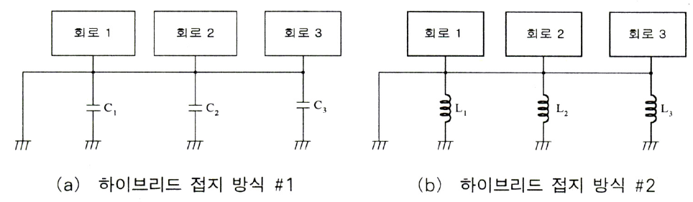
  구성
    단일점 접지와 다중점 접지의 혼합된 형태
    단일점 접지를 이용하면서, 캐패시터나 코일을 이용하여 별도의 접지 경로를 형성
그림 5. 하이브리드 접지
하이브리드 접지 #1
  낮은 주파수에서는 단일점 접지로 동작 (캐패시터 개방)
  높은 주파수에서는 다중점 접지로 동작
  케이블 접지에 이용됨
하이브리드 접지 #2
  낮은 주파수에서는 다중점점 접지로 동작
  높은 주파수에서는 단일점 접지로 동작
  다수 장비 함체의 안전접지를 위해 전력선을 접지선에 연결하는 방식

Slide 7
저주파 대역에서의 접지 구조
  저주파 대역에서는 직렬, 병렬 단일점 접지 방법을 혼합하여 사용한다.
  에 영향을 주지 않을 수 있는 잡음 특성을 얻을 수 있다.
  복잡한 접지 배선을 줄일 수 있다.
접지구조
  신호접지
    저전력을 소모하는 아날로그 회로, 디지털 회로의 접지
  잡음 수반회로 접지
    릴레이, 모터와 같이 높은 전력을 소모하는 회로의 접지
    스파크를 유발할 수 있는 회로의 접지
  안전접지
    케이스, 함체의 접지
그림 6. 저주파 시스템의 접지 구조

Slide 8
4.2.4 접지루프
  다중 접지 구조에서 다수의 접지점 사이의 전위차에 의해 만들어지는 루프
  접지 루프는 잡음원(noise source)로 동작하게 된다.
  접지루프에 의한 잡음 발생을 줄이기 위한 방법
    단일 접지로의 변환
    접지점 사이의 격리
V_{G} : 접지 전위차
V_{N} : 잡음 전압원
회로에 입력되는 S/N 비(Signal to Noise ratio)에 의해 회로의 동작에 영향을 미칠 수 있게 된다.
그림 7. 회로 사이의 접지루프

Slide 9
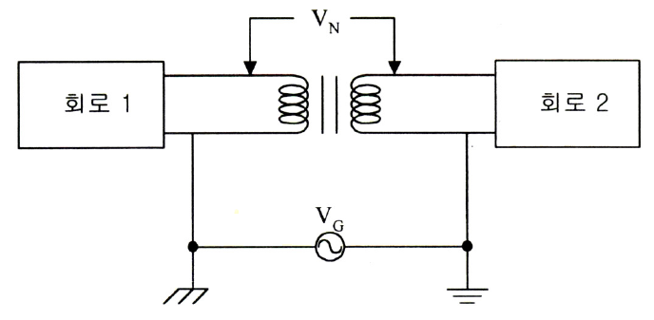
  단일접지로의 변환
    접지 루프를 형성하고 있는 두 접지 중 하나를 제거
    접지루프 사라짐, 잡음 전압원 사라짐
  변환기를 이용한 격리
    두 회로를 변환기를 이용하여 연결
    변환기 결선을 차폐함으로써 잡음 전압이 회로간에 전달되지 못하도록 함.
장점
- 변환기의 잡음 차단 특성이 우수함
단점
- 제한된 주파수 응답특성, 높은 가격
- 다중 입력 신호의 경우, 여러 개의 변환기 필요함

Slide 10
  광결합기를 이용한 격리
    도선에 의한 연결이 없는 광결합기를 이용하여 신호를 전달
    두 접지점 사이의 전압차가 매우 클 때(수천 볼트 이상) 효과적임
    디지털 회로에 적합 (광 결합기의 비 선형성 때문)
  평형회로를 이용한 격리
    평형 회로에는 두 신호의 차가 나타난다.
    회로의 평형이 정확할 수록 공통모드 전압을 완전히 제거 가능
    주파수 높은 경우에 우수한 평형회로 구현이 매우 힘들다.
그림 8. 광결합기를 이용한 격리
그림 9. 평형회로를 이용한 격리

Slide 11
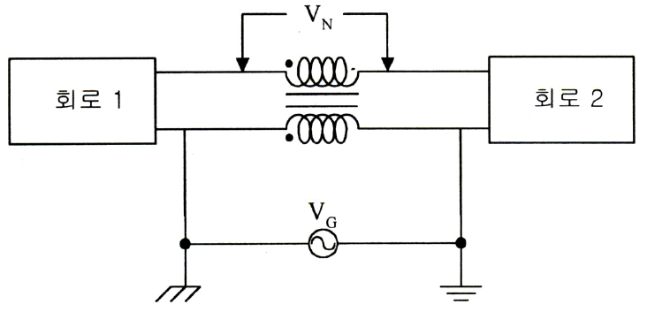
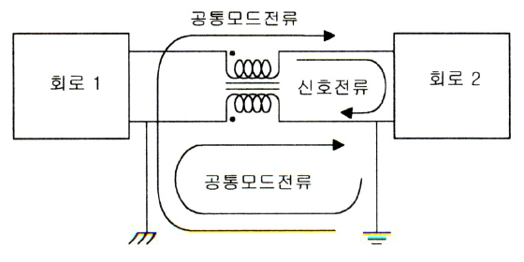
  공통모드 쵸크를 이용한 격리
    공통모드 쵸크
      DC 및 차동 모드신호는 전달하고, 공통모드 AC 신호는 감쇠시킨다.
      잡음 전압이 쵸크 결선 사이에 있으므로 회로의 입력에 영향을 주지 않음.
      신호전류
        차동회로 전류(differential circuit current), 금속회로 전류(metallic circuit current)
        회로와 쵸크를 연결한 두 도선에 같은 양이 반대 방향으로 흐른다.
      잡음전류
        공통모드 전류(common-mode current)
        두 도체에 같은 방향으로 흐르는 전류

Slide 12
4.2.5 접지의 주파수 특성
  등가회로 (저주파수 대역)
V_{s} : 신호 전압
R_{L} : 부하 저항
R_{C1}, R_{C2} : 도선 저항
L₁, L₂, M : 공통모드 쵸크 등가
V_{G} : 접지루프의 공통모드 전압
그림 10-1 공통모드 쵸크를 이용한 격리
R_{C1}은 R_{L}과 직렬 연결되어 있으므로 무시될 수 있음.
그림 10-2 등가 회로

Slide 13

  신호 전압 V_{S} 에 대한 등가회로 해석
      I_{G} = 0 이므로
쵸크가 없는 경우와 동일한 식이다.

Slide 14
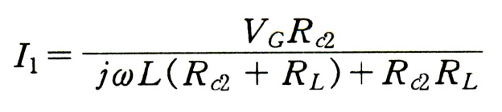
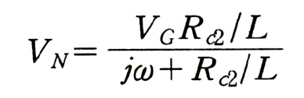
  공통모드 전압 V_{G} 에 대한 등가회로 해석
잡음 전압 V_{N}

Slide 15
  주파수 특성
잡음 전압을 줄이기 위해서는
  R_{c2} 가 가능한 작은 값을 유지해야 함.
  쵸크 인덕턴스(L)는 R_{c2} /w 보다 매우 큰 값을 유지해야 한다.

Slide 16
  등가회로(고주파수 대역,10~100 MHz)
    쵸크의 기생 캐패시턴스 무시할 수 없다.
R_{C1,} R_{C2} : 쵸크 결선의 저항성분
C_{S} : 쵸크 결선의 기생 캐패시턴스
Z_{L} : 케이블의 공통모드 임피던스
V_{CM} : 케이블에 유도된 공통모드 전압
케이블의 공통모드 임피던스
안테나와 같이 동작하는 임피던스 성분
크기 : 50~350Ω
그림 11. 고주파 대역에서의 등가 회로
쵸크의 삽입손실 : 쵸크의 유무에 따른 공통 모드 전류의 비

Slide 17
인 경우의 삽입손실 특성
비교적 높은 주파수 대역(70MHz 이상)에서의 특성
쵸크의 인덕턴스에 의한 변화는 크게 나타나지 않는다.
병렬(기생) 캐패시턴스에 의한 변화는 크게 나타난다.

